Slide 1
Toplinska energija goriva

Slide 2
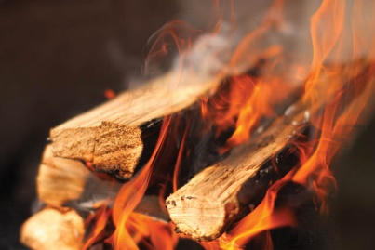
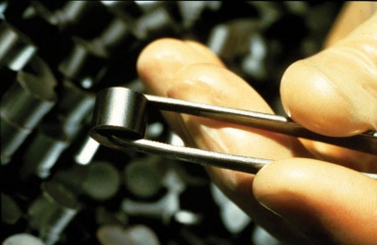
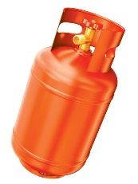
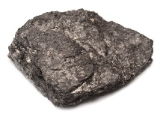
Toplina je energija koja nastaje izgaranjem goriva.
Gorivo je temeljni izvor energije koja je u njemu pohranjena u kemijskom ili nuklearnom obliku.
Vrste goriva
Drvo i gorivi otpaci od biljaka
Fosilna goriva
Nuklearna goriva

Slide 3
Fosilna goriva nastala su od fosilnih ostataka biljaka i životinja, izvor su toplinske energije koja nastaje njihovim izgaranjem.
Fosilna goriva
Kruta goriva
Tekuća goriva
Plinovita goriva
Ugljen je nastao sabijanjem biljnih tvari u močvarama tijekom godina.
Nafta je nastala raspadanjem organskih tvari životinjskog i biljnog podrijetla koje su se taložile desetke milijuna godina na dnu nekadašnjih mora i oceana.
Zemni plin je nastao taloženjem i raspadanjem organskih tvari prije oko 500 milijuna godina.

Slide 4
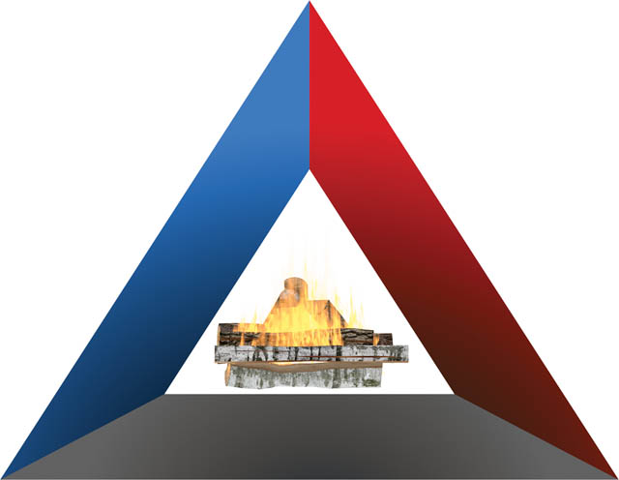
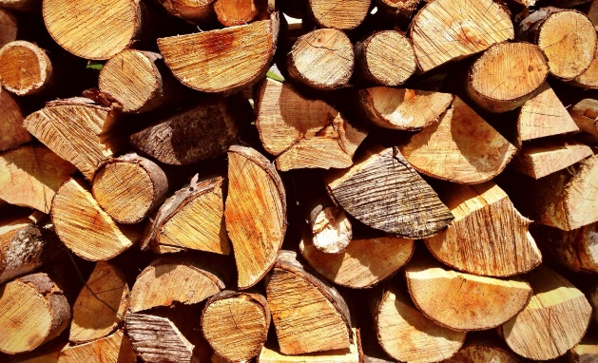
Trokut izgaranja
goriva
Za početak procesa gorenja potrebni su:
KISIK
TEMPERATURA GORENJA
GORIVA TVAR

Slide 5
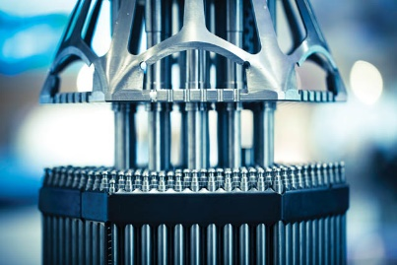
Nuklearno gorivo
Uran je gorivo koje se koristi
u nuklearnim reaktorima, njegovim izgaranjem dobiva se toplinska energija koja se koristi za pokretanje parnih turbina.

Slide 6
Toplinska vrijednost goriva
Vrste goriva | Toplinska vrijednost kJ/kg ili kJ/m³
Drvo | 14 400
Ugljen | 29 600
Zemni plin | 37 000
Plin u boci | 49 510
Nafta | 48 000
Toplinska vrijednost goriva je toplina koja se oslobodi izgaranjem mase od 1 kg krutog goriva ili obujma od 1 m³ plina.
Mjerna jedinica: kJ/kg ili kJ/m³

Slide 7
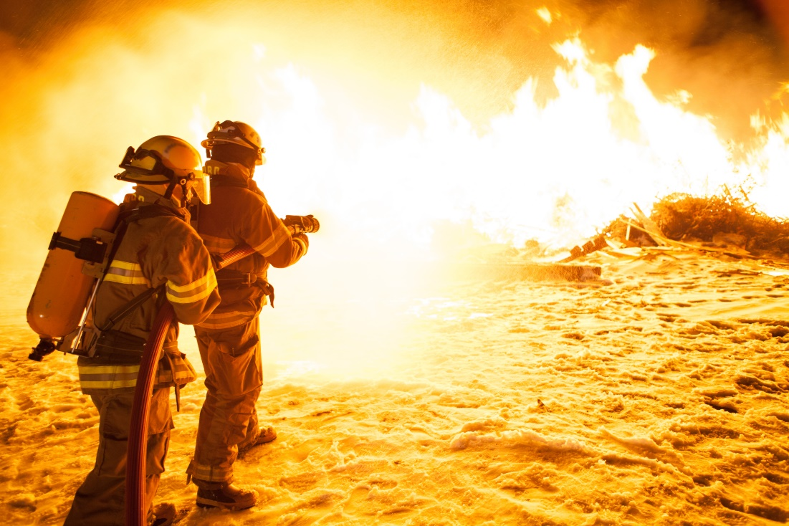
Pri požaru potrebno je ukloniti jedan od tri „uvjeta” gorenja. Korištenjem vode ohlađujemo proces gorenja, korištenjem aparata za gašenje, pjena sprječava dovod kisika, a gašenje požara moguće je uklanjanjem gorive tvari.
Pri javljanju požara obavezno
pozovite vatrogasce!

Slide 8
Domaći rad:
Odgovori na pitanja u udžbeniku, str. 52.

